Slide 1
Lab过程问题汇总

Slide 2


Slide 3
ucore 概览
安装在硬盘上的OS
由BIOS和bootloader加载到内存中
探测物理内存并很“原始”的使用这些内存区域
建立段、页机制
在内核空间中准备好虚拟内存（paging based)、进程管理和系统调用的数据结构
加载进程到用户的数据和指令到用户空间，并交还PC到main(lab5)
进程之间的自由调度和互斥保障(lab6,lab7)
真正实现从文件系统上加载进程而不是内存中加载(lab8)

Slide 4
问题1：关于BIOS
BIOS是用什么实现的？
BIOS理论上可以用任何代码实现，但是其中相当一部分代码是硬件相关的，所以相当部分是汇编写的

Slide 5
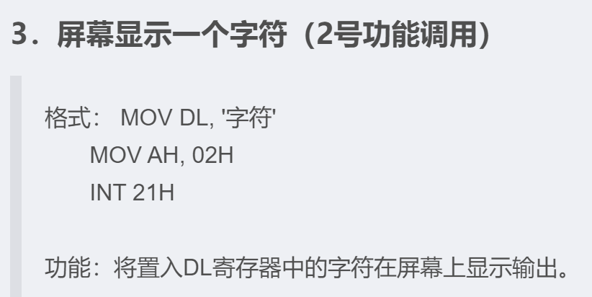
关于BIOS
BIOS在系统中的作用地位是什么
在系统开机后，BIOS会出现在整个计算机的物理地址空间中
BIOS是开机执行的第一段代码
在微软系的OS中，BIOS会常驻在内存中，并为OS提供硬件访问的服务
呼叫BIOS的方式是中断调用，例如：
INT 15H的作用是探测内存
也可以通过写入0x55,0xAA来检测
Linux和现代OS都抛弃了BIOS
https://www.jianshu.com/p/703402070090
https://docs.huihoo.com/gnu_linux/own_os/booting-memory_check_6.htm

Slide 6
uCore中的地址转换过程
实地址模式
上电----→boot/bootasm.S:107
在执行lgdt之前，系统都在实地址模式，也就是说，程序员看到的地址，和CPU中使用的地址，以及物理内存收到的地址，是完全相同的
启用保护模式
CR0的最低位置1，使得系统开启保护模式，此时段机制被默认启用，因此需要在此之前设置好gdt表

Slide 7
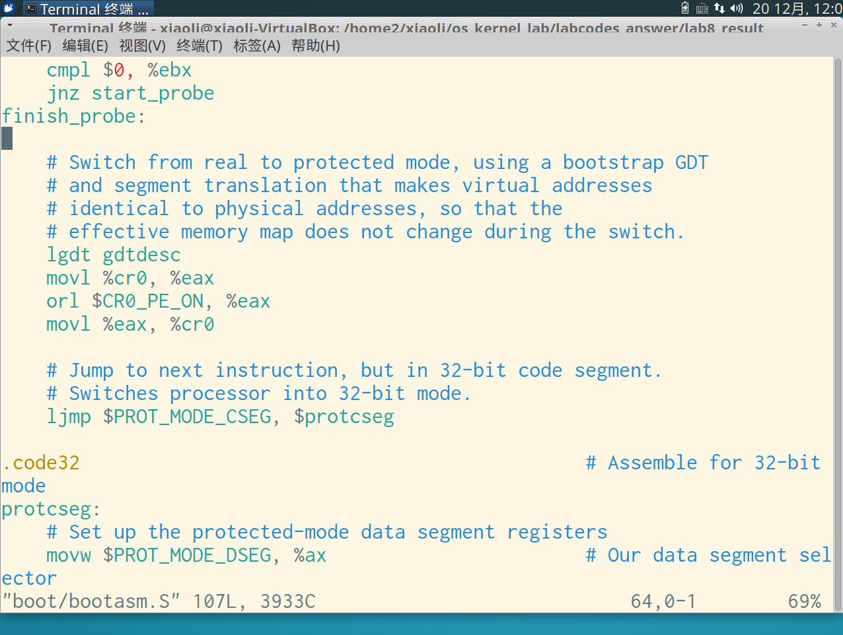

Slide 8
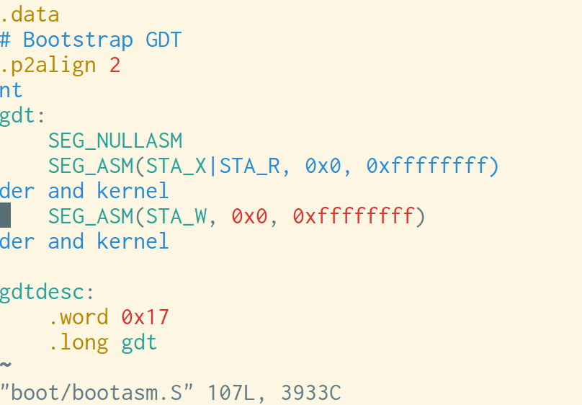
加载的gdt表里面有什么？
创建了两个段，分别是从0开始，到0xFFFFFFFF结束
没有地址转换
没有权限限制
此时的访存模式
例CS:IP
CS用于选择子选一个段
访存时，段基+IP<limit

Slide 9
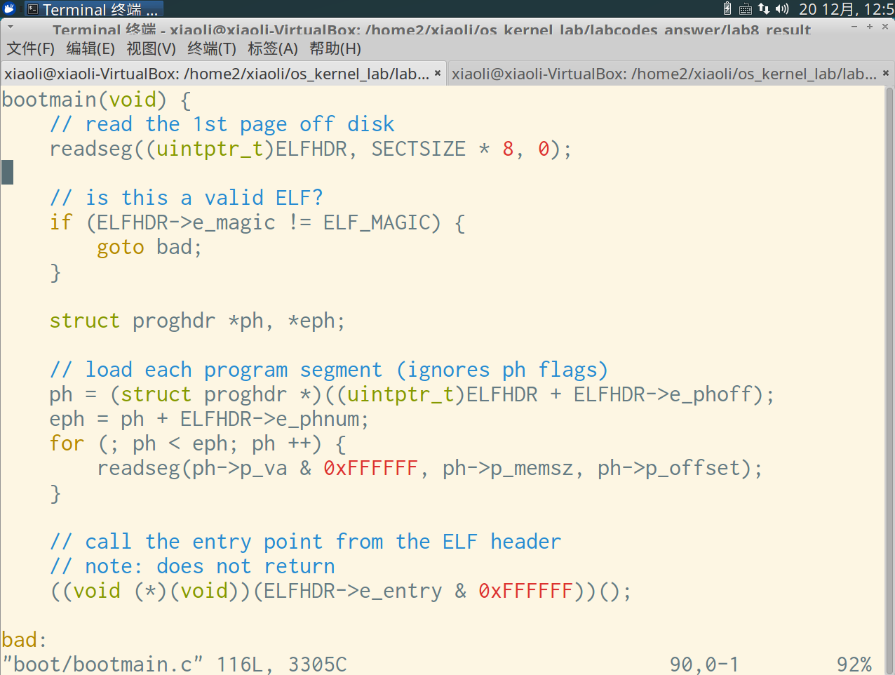
内核被读到了0x100000处并跳转，调用kernel_entry

Slide 10
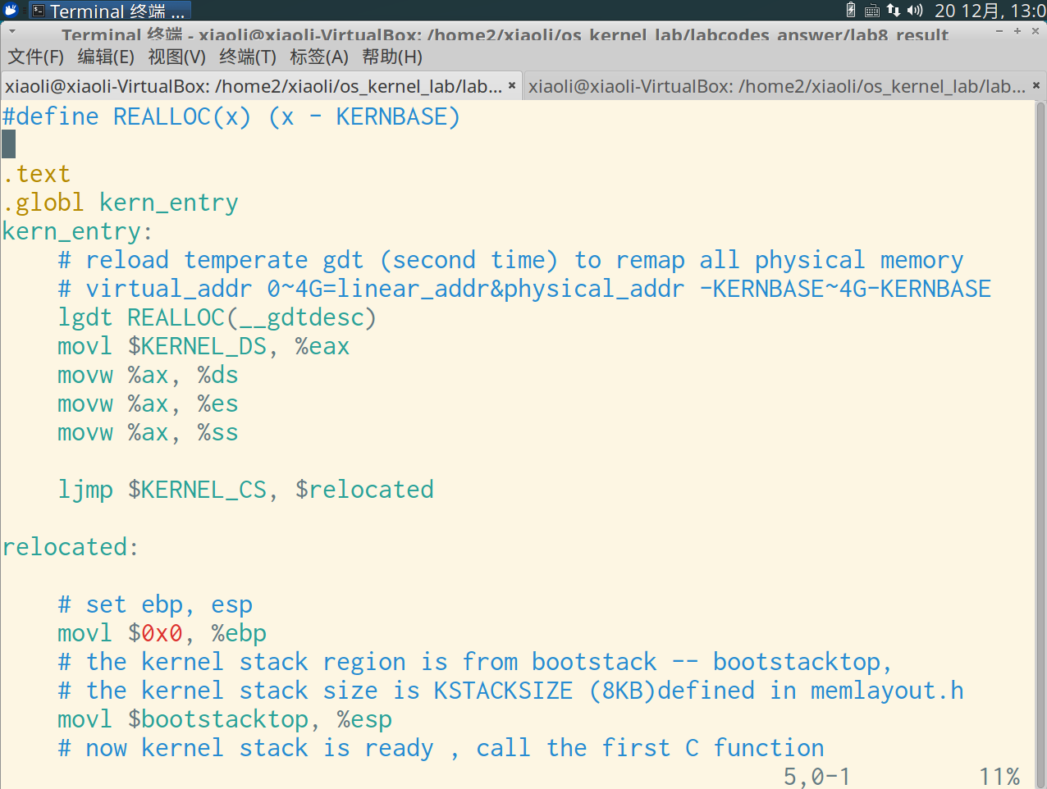

Slide 11
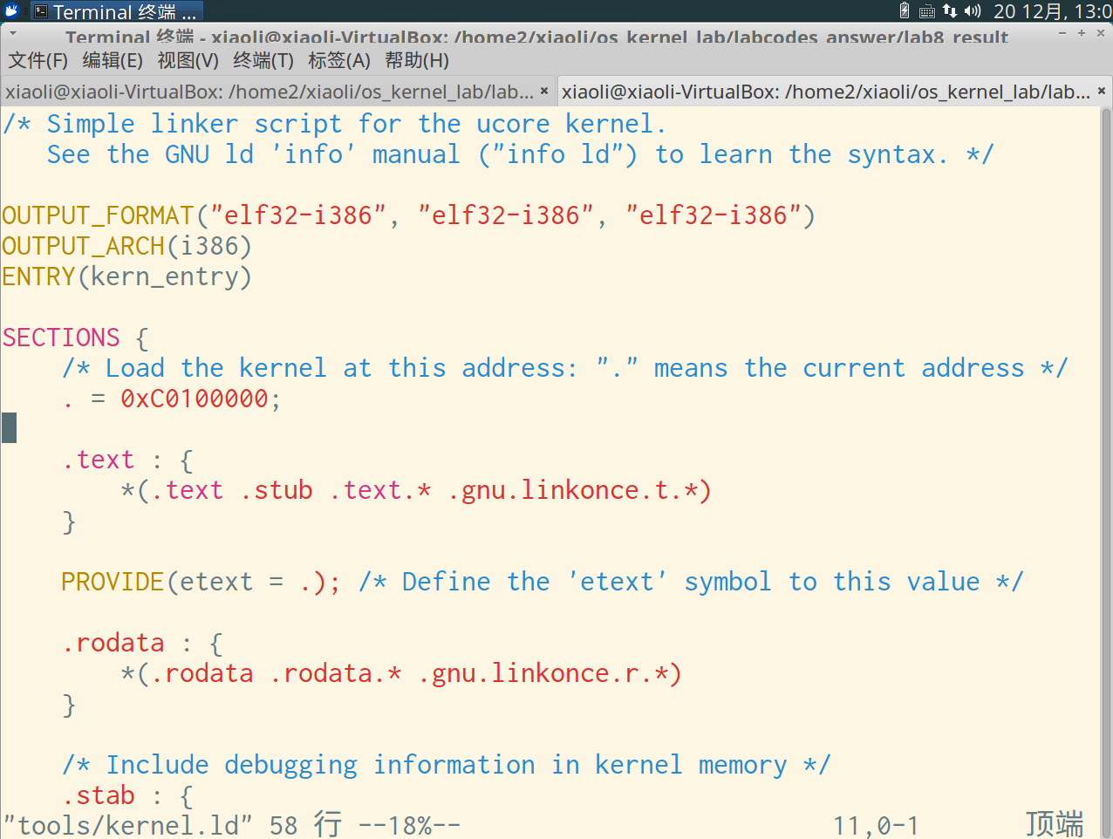
一点链接器的细节
告诉编译链接器，程序将会出现在哪个地址上(0xC0100000)
编译出的所有的变量，都会沿着此地址向后排步
例如: int temp=5; 此时&temp会是一个0xC0100000以后的地址
也就是说，程序员眼中，自己是处于0xC0100000的区域中的

Slide 12
但是事实并非如此。。。。。。
对于call kern_init这句调用时，希望PC跳转到kern_init的符号对应的地址
kern_init这个符号的值是0xC010XXXXXX（这个符号的值是在编译链接时确定的）
物理上，现在kern_init这一段二进制代码被加载到了0x0010XXXX
如何实现这个偏移？

Slide 13
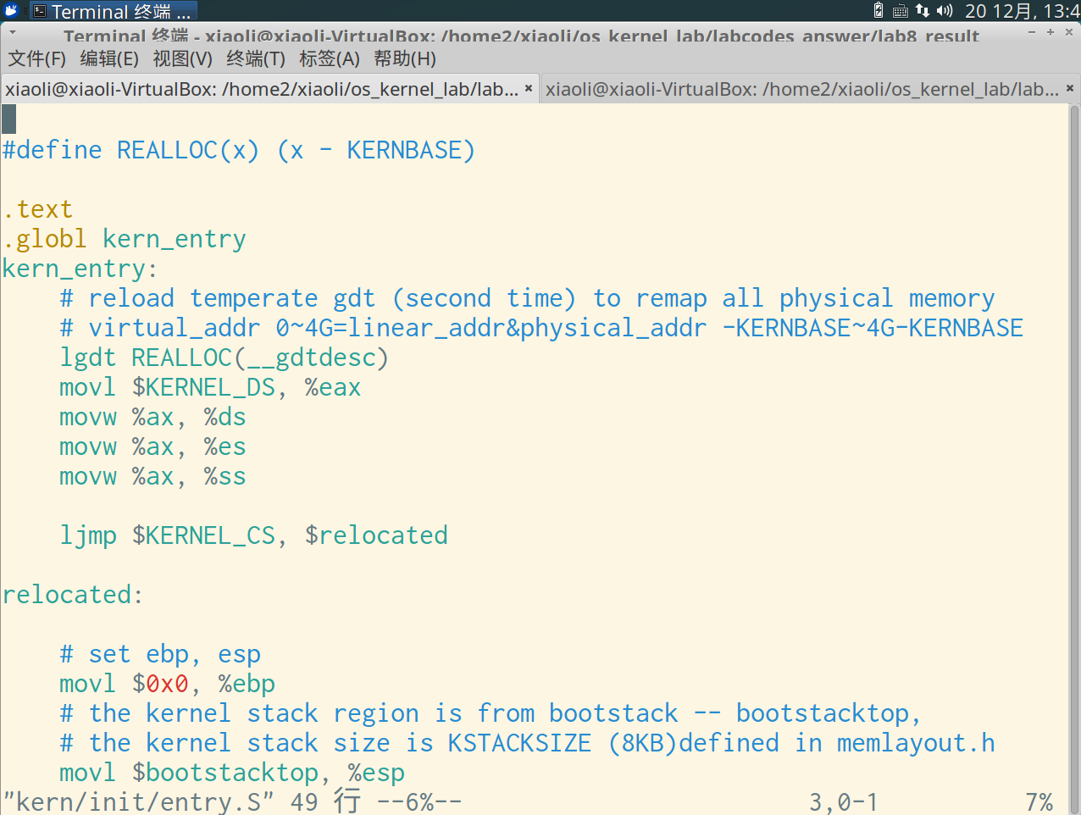
手动偏移

Slide 14
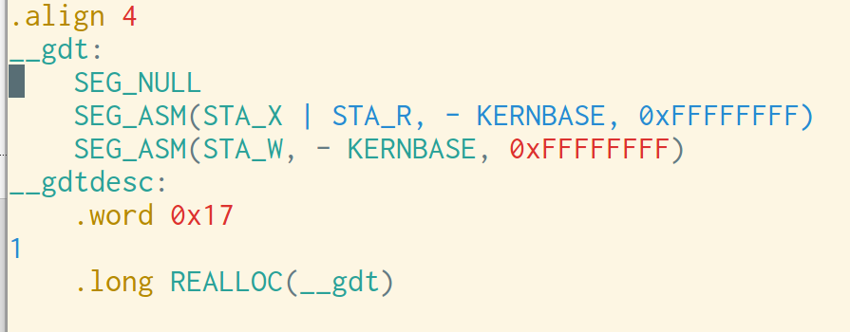
自动偏移：__gdtdesc内容
段模式访存
段选择子:偏移量
段选择子→段描述符→段基地址值 + 偏移量
段基地址=-0xC0000000

Slide 15
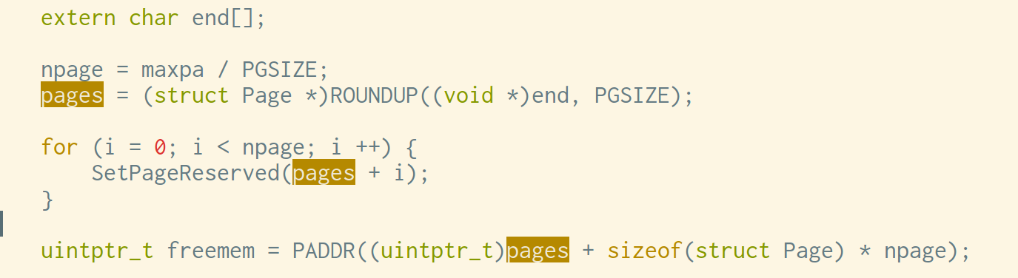
准备开启页机制
扫描得到pages列表
存在有效数据的后面（end变量标识）
把未被使用的页（不存kernel，也不存pages)的，投入free_list中

Slide 16
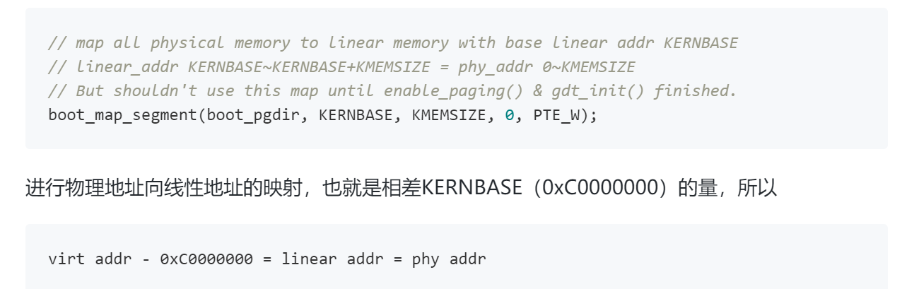
启动段的页表准备

Slide 17
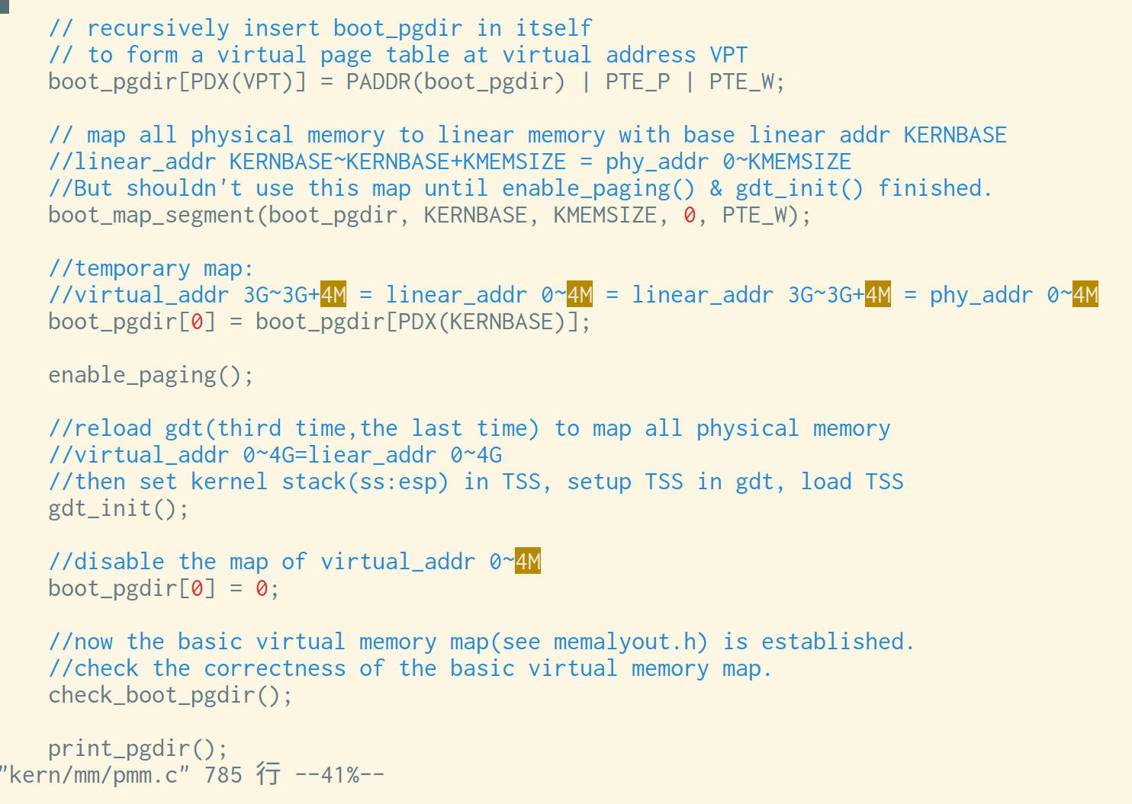
启动段的页表准备
加入一个VPT
临时打开0-4M的映射
是为了编程方便吗？

Slide 18
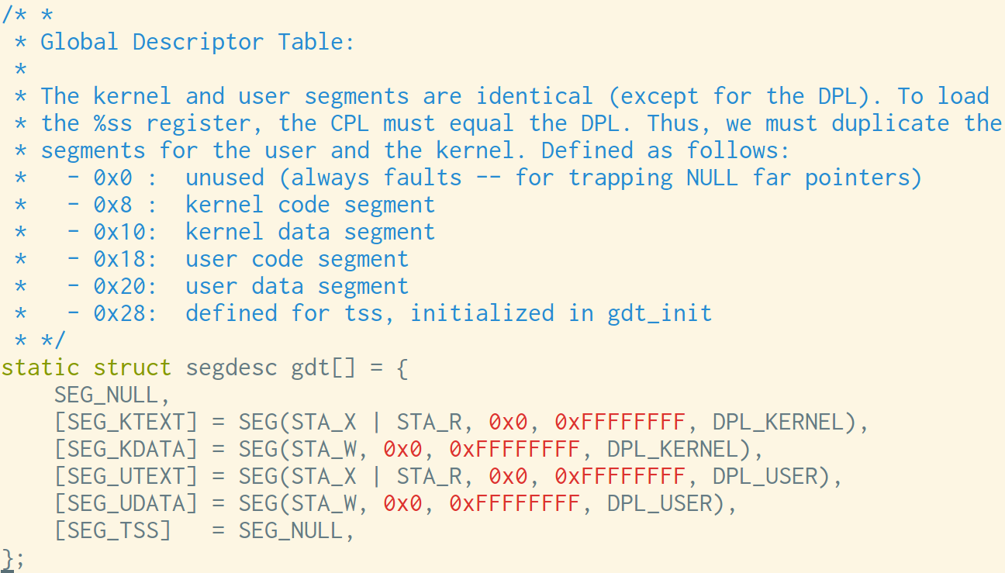
启动段机制
段机制仅用于管理权限，没有发挥地址变换的作用

Slide 19
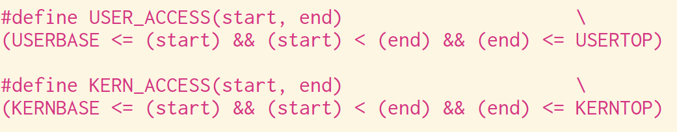
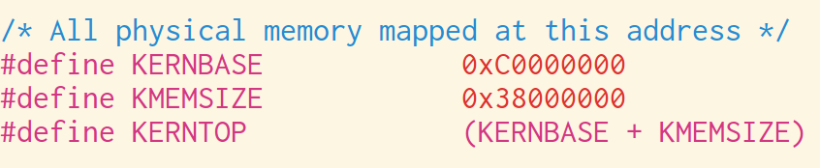
ucore中的限制
用户权限是怎么实现的？
可以支持的寻址空间有多大？为什么？

Slide 20
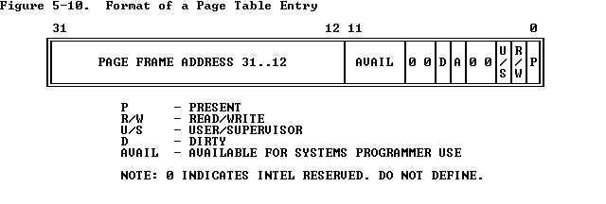
那么，所谓的权限管理最终是怎么实现的？
每一个页表项上，都有一个权限管理的位
是不是说，段上的权限管理，和页上的权限管理是重复的呢？
是的

Slide 21
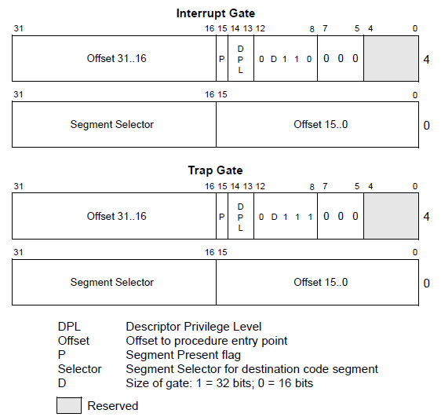
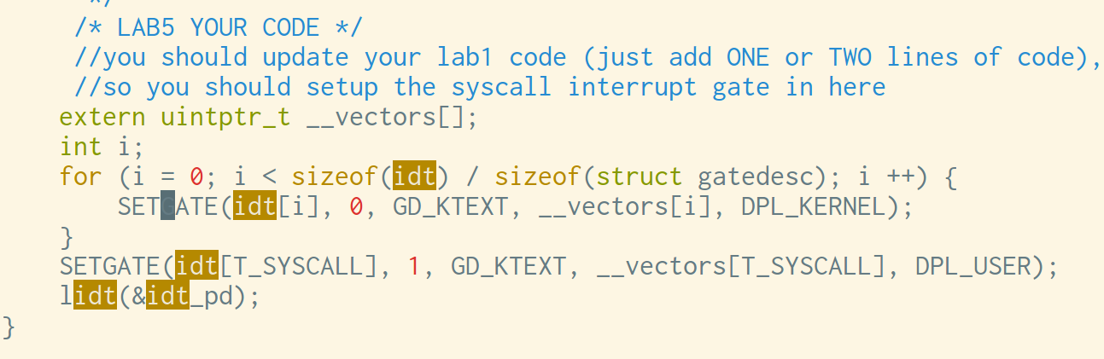
没有了段机制，还做权限迁移吗？
当然要做，借助“中断门”或者“陷阱门”
门描述符中，描述了想穿过门的人必须具备的权限，以及穿过门后，会到达到段和偏移量
也就是说，谁可以调用int指令来使PC穿过这个门，调用后的权限，和调用后PC到达的位置都已经被预置了(kern/trap/trap.c)

Slide 22
穿门而过时发生了什么？
x86 特权级 –通过中断切换特权级
Interrupt Gate
31
16
15
14
13
12
8
7
5
4
0
Offset 31..16
D
P
L
0 D 1 1 0
0 0 0
4
P
31
16
15
0
Segment Selector
Offset 15..0
0
Interrupt Stack Usage with
Privilege-Level Change
ESP Before
Transfer to Handler
SS
ESP
EFLAGS
CS
ESP After
Transfer to Handler
EIP
Error Code

Slide 23
x86 特权级 –切换特权级 (3 to 0)
ESP Before
Entering ISR

Slide 24
x86 特权级 –切换特权级 (3 to 0)
ESP Before
Entering ISR
ESP After
Stack Switch
SS(RPL=3)
ESP
EFLAGS
CS(RPL=3)
ESP After
Entering ISR
EIP
Error Code
Notes:
这一段是硬件自动完成的，用来保存被打断的时候的用户进程的状态
这时程序已经跳转进了中断响应函数ISR中
在ISR中可以继续操作栈
注意，在这里，我们为了区分，使用浅蓝色来表示在用户空间的栈。在中断发生的时候，系统会自动把数据保存到系统的栈里

Slide 25
x86 特权级 –切换特权级 (3 to 0)
ESP Before
Entering ISR
ESP After
Stack Switch
ESP After
Exit ISR
SS(RPL=3)
EFLAGS
ESP
CS(RPL=0)
EFLAGS
EIP
ESP After
Stack Update
CS(RPL=3)
ESP After
Entering ISR
EIP
Error Code
Notes:
注意，这个时候系统已经在特权态了，也就是这一段代码自然就是在特权模式的，只是如果我们这时要是使用iret，就会退回去到用户模式
这时我们修改了栈，为了让程序回归一个正常的状态，使用iret修改自己的特权级别，让自己留在特权态

Slide 26
x86 特权级 – TSS 格式
31
15
0
I/O Map Base Address
Reserved
T
100
Reserved
LDT Segment Selector
96
Reserved
GS
92
Reserved
FS
88
Reserved
DS
84
Reserved
SS
80
Reserved
CS
76
Reserved
ES
72
EDI
68
ESI
64
EBP
60
ESP
56
EBX
52
EDX
48
ECX
44
EAX
40
EFLAGS
36
EIP
32
CR3(PDBR)
28
Reserved
SS2
24
ESP2
20
Reserved
SS1
16
ESP1
12
Reserved
SS0
8
ESP0
4
Reserved
Previous Task Link
0
Reserved bits. Set to 0.
图 32-Bit Task-State Segment(TSS)
Notes:
你会发现，这两个信息是不一样的，也就是特权模式有一个SS，用户模式有一个SS。一旦切换到特权模式，原来的SS信息存在哪里了？TSS
不同特权级的信息都存在在这里。在发生中段的时候，因为特权级的变化，处理器会从这里面找新的特权级的寄存器值
设置好了之后，硬件会自动去找

Slide 27
x86 特权级 – 栈切换中获取新的栈
■
TSS = Task State Segment
31
24
23
22
21
20
19
16
15
0
14
13
12
11
8
7
A
V
L
Limit
19：16
D
P
L
Type
Base 31:24
G
0
0
P
4
0
1
B
Base 23：16
0
1
31
16
15
0
Base Address 15：00
Segment Limit 15：00
0
AVL
Available for use by system software
B
Busy flag
BASE
Segment Base Address
DPL
Descriptor privilege level
G
Granularity
LIMIT
Segment Limit
P
Segment Present
TYPE
Segment Type
图 Task State Segmemnt 描述符 TSS Descriptor
Notes:
TSS在内存中，对于TSS的索引在全局描述符中
在全局描述符中的一项

Slide 28
x86 特权级 – 栈切换中获取新的栈
■
TSS = Task State Segment
TSS
+
图 Task Register
Visible Part
Invisible Part
Task Register
Selector
Base Address
Segment Limit
GDT
TSS Descriptor
0
Notes:
这个过程会在中断发生的时候自动执行，是由硬件完成的
所以我们的任务是按照硬件的规则 为它准备好数据
为了减少访存的次数，用task register缓存描述符中的数据

Slide 29
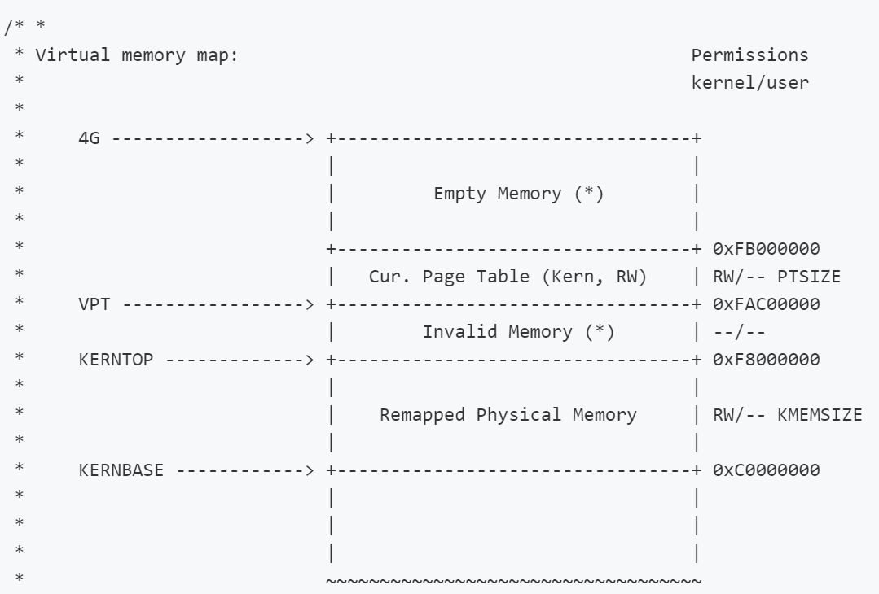
最终的内存布局

Slide 30
VPT的意义是什么？
在遇到缺页，如需增加一页，需要CPU找到页目录表，再找到页表，再修改其中一项的值
如何找到页目录表？CR3中是虚拟地址还是物理地址？
页目录表也占用了一页，所以在页表中必然有一项与之对应
页目录表的虚拟地址是什么？映射在哪一页？
强制放在VPT(0xFAC00000)，找起来方便

Slide 31
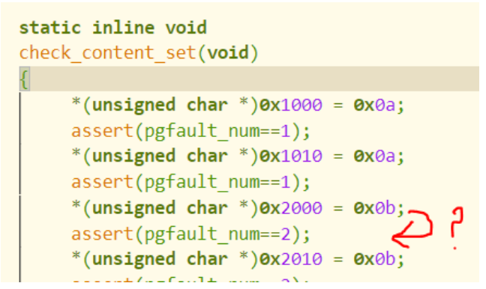
Lab3的内存访问，这一段到底做了什么？
*(unsigned char *)0x1000 = 0x0a;这一句是向虚拟内存地址0x1000处中写入数据0xa
如果此时页面未分配，那么这一句会无法执行，转入pagefault的trap中
Page fault的trap处理完，会回到这句话，并让这一句执行一遍
pgfault_num是个全局变量，在trap中被修改
Assert是断言，本身没有意义，也不修改程序逻辑

Slide 32
内存交换：_fifo_tick_event的意义是什么
这个函数理应挂在tick_event的函数指针上
用于实现在空闲时主动换出无用的页
可以用于实现课本上讲的时钟算法等
出于实验难度的考虑，ucore目前只考核了同步换出的功能，也就是大家实现的_fifo_swap_out_victim中的部分

Slide 33
内核态线程与用户态进程（线程）
要做到lab5才有用户空间的概念，因此在lab4的时候无法与课堂上讲的概念建立准确的对应关系
OS会不会主动运行？
由OS主动运行的功能，需要用户空间吗？
一个OS能不能只有内核态，没有用户态？
在系统启动的过程中，第一个进程是先创建了内核态，还是先创建了用户态？

Slide 34
关于进程
boot_cr3
copy_thread

Slide 35
关于中断
中断会自动保存部分寄存器
程序员又会保存一次现场，以用做中断返回前的恢复
这些是不是浪费？是的
不仅如此，在函数调用、进程切换等过程中，大量存在类似的场景，没什么坏处，还能提高系统的兼容性

Slide 36
关于中断
中断在OS中不嵌套，也就是不会被另一个中断打断
中断响应函数是独占运行的（单核才这样）
中断应该尽快完成，以避免降低系统的实时性
有些外部中断的最后一步，就是试图调度

Slide 37
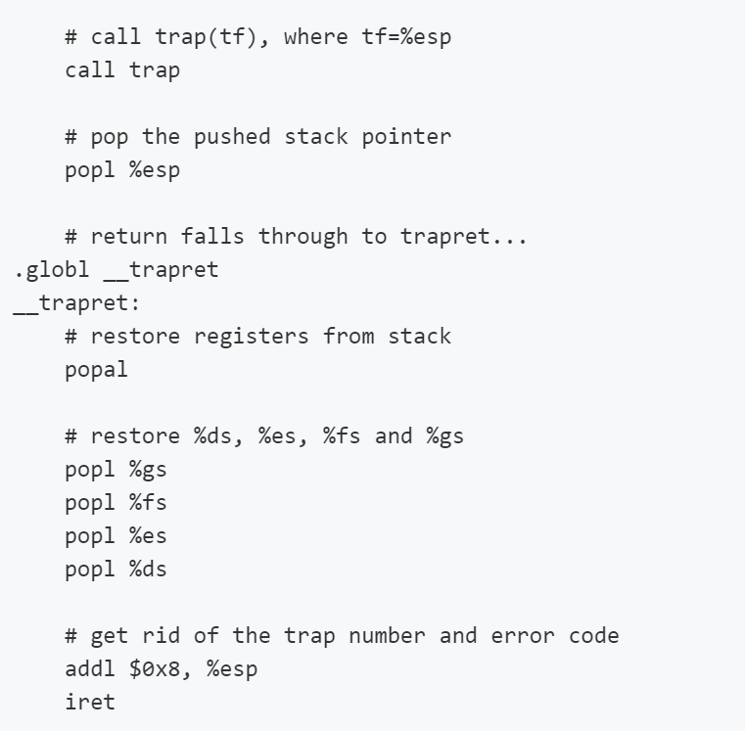
关于中断返回

Slide 38
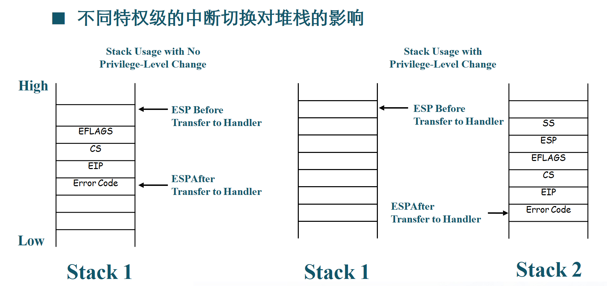
关于中断返回

Slide 39
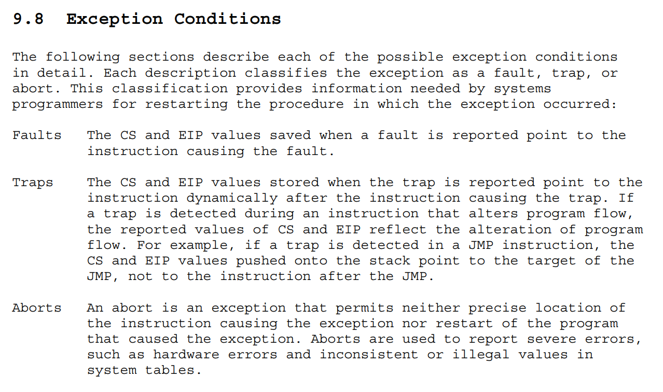
栈上的EIP是哪里来的？
80386程序员参考手册第162页，exception section

Slide 40
关于页面管理
相关的寄存器配置
31
30
29
28
27
26
25
24
23
22
21
20
19
18
17
16
15
14
13
12
11
10
9
8
7
6
5
4
3
2
1
0
PCD
PW
T
1
Ignored
Ignored
CR3
Address of page directory
Bits 31:22 of address
of 2MB page frame
Reserved
(must be 0)
PAT
PCD
U/S
R/W
PDE
4MB
page
Bits 39:32 of
address
Ignored
PW
T
2
G
1
D
A
1
Ign
PCD
U/S
R/W
PDE
page
table
Address of page table
Ignored
0
A
PW
T
1
PDE
not
present
Ignored
0
PAT
PCD
U/S
R/W
PTE
4KB
page
Address of 4KB page frame
Ignored
D
A
PW
T
1
G
PTE
not
present
Ignored
0
页目录表基址寄存器CR3 ，页目录结构以及页表结构

Slide 42
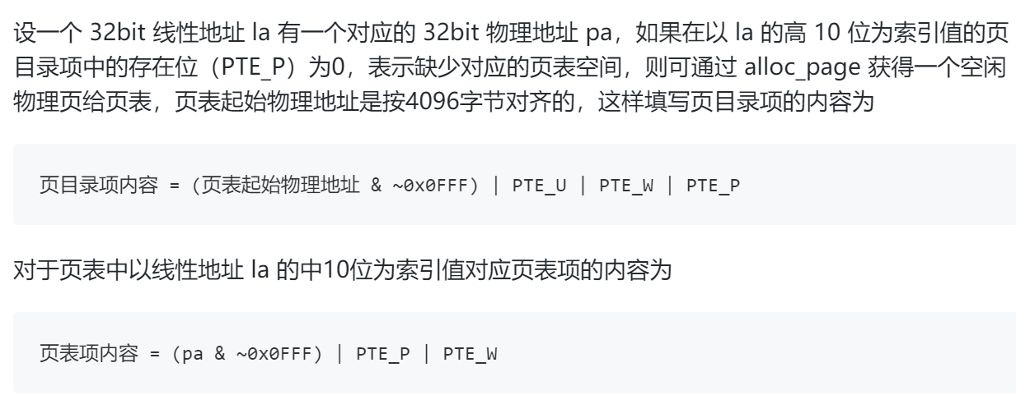
Page fault需要处理的情况

Slide 43
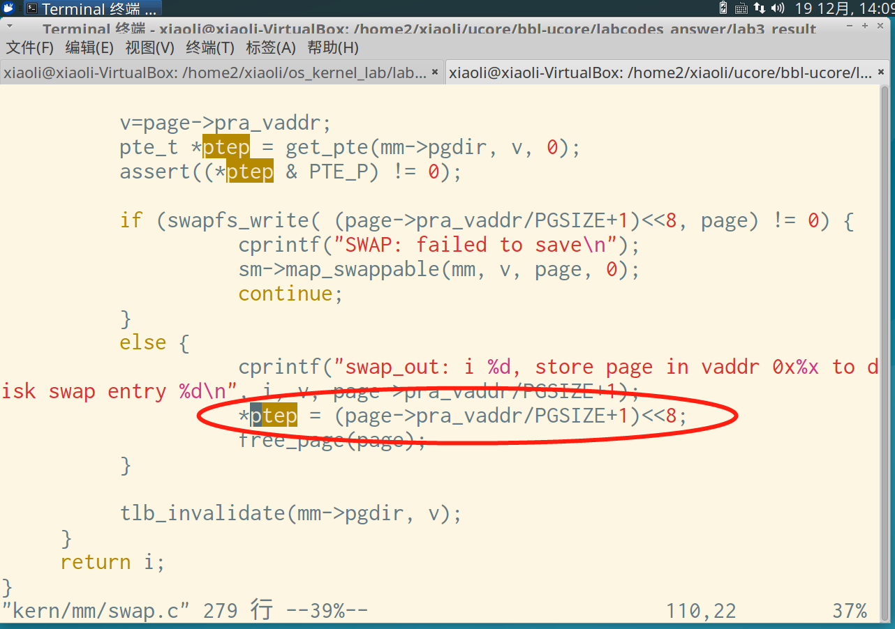
Swap out的时候发生了什么？
以8个扇区为一个单位，把swap区编号
所在页的编号用来定位在swap区中的位置
swap_entry_t
offset
reserved
0
24 bits
7 bits
1 bits

Slide 44
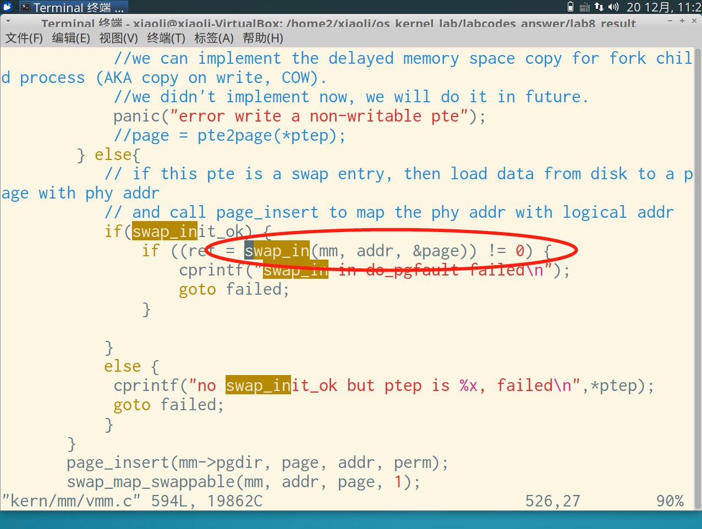
为什么可以这么干？

Slide 45
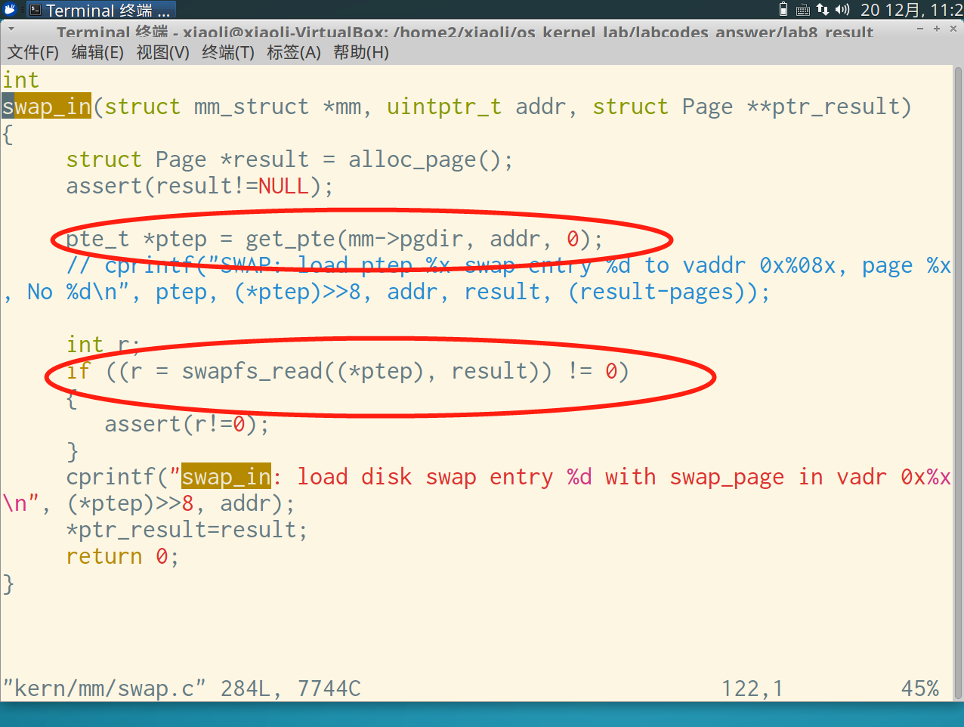

Slide 46
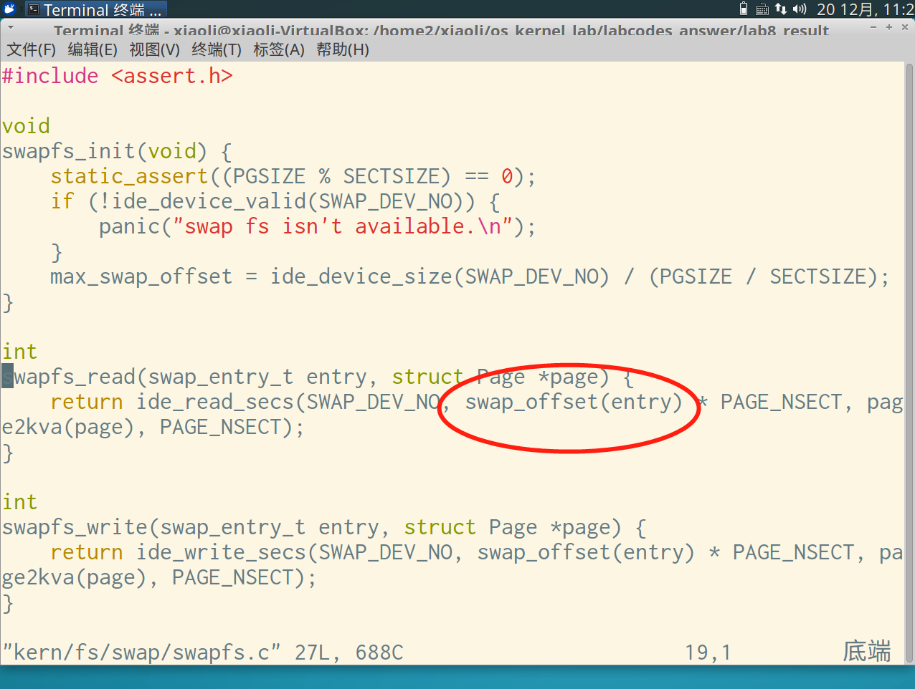

Slide 47
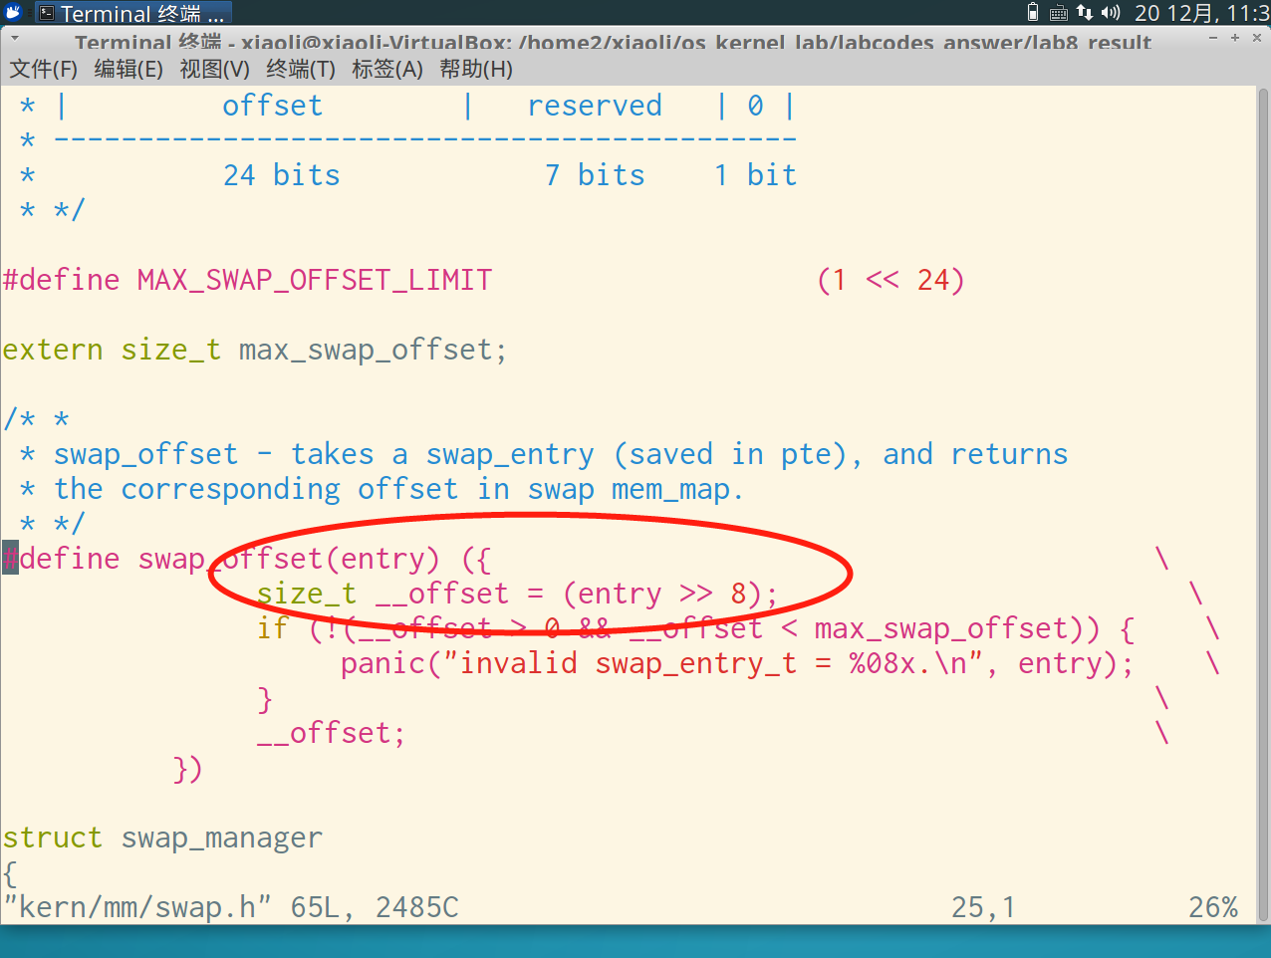

Slide 48
这个swap方案有什么问题吗？
预留多大的swap空间才够用呢？
如果预留空间不够用了，用户还需要做swap的时候怎么办？
如果有两个进程都想做swap怎么办？换出的虚拟地址相同会不会有问题？
有没有可能让一个进程swap_in另一个进程的内容？
如何增强系统的安全性？

Slide 49
如何测试页面置换算法的正确性
端到端的测试
已知页面内容，比对换出后的swap内容
过程测试
检测dirty 置位
检测写回的数据
引申问题
如何测试一个OS运行过程的正确性？
如何保证信号量使用的正确性？
如何保证信号量（锁）实现的正确性？
如何验证调度器的正确性？测试工具，形式化验证

Slide 50
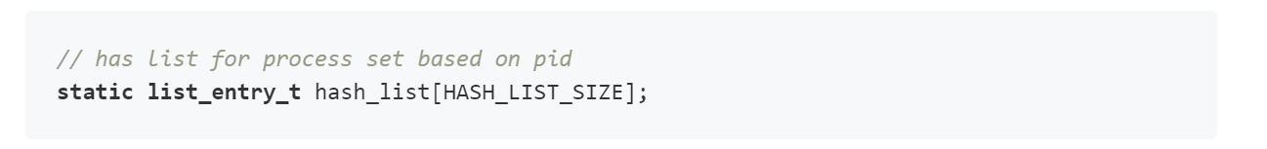
进程创建
Fork
Exec
pid会不会复用？
查看get_pid代码，发现是会的。
会不会存在“认错进程”的问题？极小概率，鸵鸟算法吧
为什么会使用hash_proc
这个问题其实在linux中花了十几年的时间才解决，将调度器中选取ready进程的时间从O(n)降到O(1)
Hash确实会存在冲突的可能性，每一个可能冲突的位置，都放上了一个“溢出桶”

Slide 51


你还好吗？

Slide 52
关于打探考试方式和重点章节
敬请期待下周课程
主要是综合运用，死机硬背和局部知识点都是过客
题型
概念6分*5个+计算10分*4个+设计15分*2个

Slide 53
Special Thanks
问题贡献者
刁兆琪，於一帆，携雨声（不愿透露姓名的XD同学），路文特，郑佳音，未透露姓名的游戏之王同学，麦隽韵，林雪
按照邮件收到的顺序大致排名，细节不分先后
答案贡献者
张若腾
彭天祥
赵子懿
蒋璋
李先铎
王德坤

Slide 54
TA positions in my lab
整理OS课程、CO课程中遇到的问题
归纳所需前继知识点
我们共同探索合理的答案并录制解题小视频
梳理知识成为树
成为up主(可以恰饭的那种)

Slide 55
RA positions in my lab
阅读关于OS中的内存管理、调度、存储等方面的论文
实现、测试、改进、再实现、再测试、再改进。。。
发现有趣的数据，发表论文，申请专利，向开源社区贡献代码
最终发现，你变强了，发量还在

